Slide 1

Metodos de la Investigación Social
Clase 06

Slide 2
A ver hoy
Medición en Ciencias Sociales
Medición en Ciencias Sociales
Estándares de Medición

Slide 3
Hoy vamos a discutir como la producción de datos se relaciona con el concepto de medición en ciencias sociales.

Slide 4
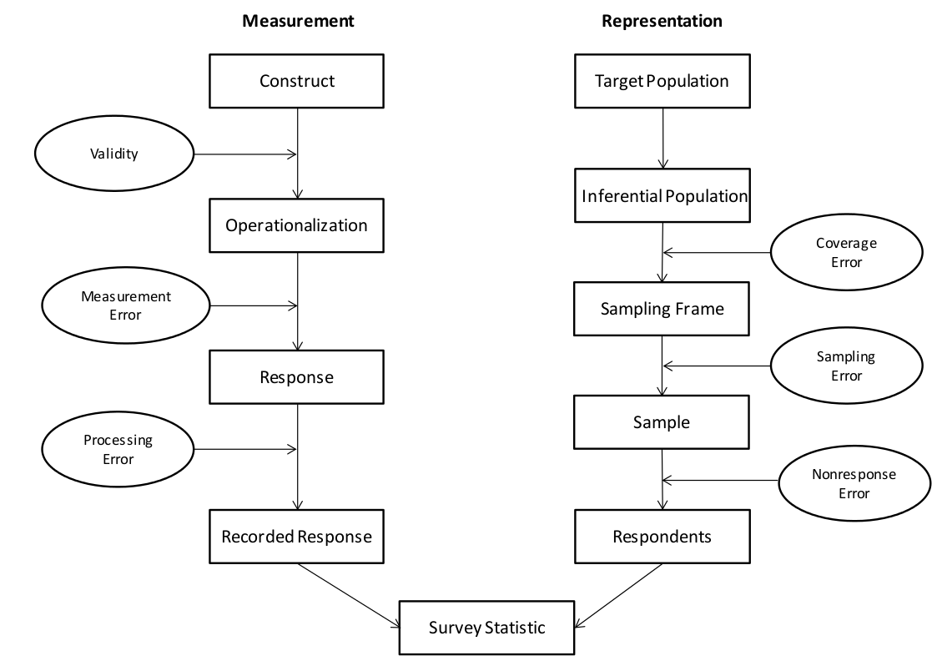
Dos tradiciones

Slide 5

Medición como herramienta
La medición al servicio de propósitos sociales
En su libro Notas sobre la medición social (1984, p. 2), Duncan indica:
Lo que estoy tratando de sugerir es que muchos—y quizás los mas básicos—de los procedimientos que usan los cientistas naturales y sociales en la medición fueron de hecho inventados para resolver problemas prácticos.
En un comienzo, la medición servía solamente propósitos sociales.
[El/la] cientista puede aparecer en la foto cuando hay una necesidad reconocida de mejorar el instrumento de medición. O, tomando la práctica actual de medición como un punto de partida, [el/ella] puede dejar su imaginación trabajar libremente sobre las ideas de cantidad, extension, magnitud, intencidad, duración, numerosidad, dimensión, escala y proporción para crear estructuras conceptuales abstractas y sistemas de relaciones.
Duncan (1984)
Duncan, O. D. (1984). Notes on social measurement: Historical and critical. Russell Sage Foundation.

Slide 6
En ciencias sociales, y en el público en general, existe la intuición que efectivamente podemos medir.
O cuando menos parecemos operar sobre ese supuesto en múltiples contextos.

Slide 7
Al mismo tiempo, parece razonable considerar que hay casos en los cuáles no hemos logrado (o no es posible) medir atributos que nos interesan.

Slide 8
¿De qué depende que en una situación particular yo pueda aﬁrmar (o no) que puedo medir un atributo?
¿Cuándo podemos decir que logramos medir un atributo que nos interesa?

Slide 9
Depende de la calidad del instrumento de medición que se usó para medir el atributo.

Slide 10
Depende de la calidad del instrumento de medición que se usó para medir el atributo.
Depende de lo que pretendo hacer con los resultados de la medición.

Slide 11
Depende de la calidad del instrumento de medición que se usó para medir el atributo.
Depende de lo que pretendo hacer con los resultados de la medición.
Depende de lo que pretendo medir.

Slide 12
Depende de la calidad del instrumento de medición que se usó para medir el atributo.
Depende de lo que pretendo hacer con los resultados de la medición.
Depende de lo que pretendo medir.
Depende de qué se está entendiendo por “medir”.

Slide 13
¿De qué depende que en una situación particular yo pueda afirmar (o no) que puedo medir un atributo?
Depende de qué se está entendiendo por “medir”.
Depende de lo que pretendo medir.
Depende de lo que pretendo hacer con los resultados de la medición.
Depende de la calidad del instrumento de medición que se usó para medir el atributo.

Slide 14
¿Qué entendemos por medición en ciencias sociales?
Depende de qué se entiende por “medir”

Slide 15
Lo qué entendemos por medición delimita:
qué puede y qué no puede ser medido.
si hay “tipos” de medición.
si esos tipos de medición son equivalentes.
qué se entiende por calidad en una medición.

Slide 16
Medición en ciencias sociales
Deﬁniciones en la tradición representacional de Stevens
En general en ciencias sociales se utiliza—para bien o para mal—la deﬁnición de Stevens (1946) como punto de partida:
Podemos decir que medición, en el sentido más amplio, es definida como la asignación de numerales a objetos o eventos de acuerdo a reglas.
Stevens (1946)
Y una versión mas elaborada en la misma tradición:
Un procedimiento para la asignación de números (puntajes, mediciones) a propiedades especificadas de unidades experimentales de tal forma que se caracterice y preserven relaciones especificadas en el dominio conductual.
Lord y Novick (1968)
Stevens, S. S. (1946). On the Theory of Scales of Measurement. Science, 103(2684).
Lord, F. M., & Novick, M. R. (1968). Statistical theories of mental test scores. Reading, Mass: Addison-Wesley Pub. Co.

Slide 17
¿Qué es una escala?
Varios usos distintos de una misma palabra
“Medimos temperatura usando la escala Celsius”
“Medimos utilizando la escala de autoestima de Rosenberg”
“Medimos utilizando una escala Likert de siete puntos”
“Medimos utilizando una escala intervalar”

Slide 18
¿Qué es una escala?
Varios usos distintos de una misma palabra
“Medimos temperatura usando la escala Celsius”
En este sentido la palabra escala se usa como sinónimo de una unidad de referencia, en base a la cual se interpretan los valores de dicha medición.
“Medimos utilizando la escala de autoestima de Rosenberg”
En este sentido la palabra escala se usa como sinónimo de un conjunto de ítems, presumiblemente un instrumento de medición para un atributo en particular.
“Medimos utilizando una escala Likert de siete puntos”
En este sentido la palabra escala se usa como sinónimo de un formato de respuesta. En este caso particular, se reﬁere al formato introducido por R. Likert en 1932.
“Medimos utilizando una escala intervalar”
En este sentido la palabra escala se usa como sinónimo del tipo de propiedades matemáticas que se le adscriben a una asignación numérica.

Slide 19
Cuadro 1: Tipos de escalas como las presenta Stevens 1946
Escala
Operacion
empirica básica
Estructura del grupo matemático
Estadísticos permisible (invariante)
nominal
Determinacion de igualdad
Grupo permutativo
x′ = f (x)
f (x) signiﬁca cualquier substitucion “uno es a uno”.
Numero de casos Moda
Correlacion
contingente
ordinal
Determinacion de más o menos
Grupo isotonico
x′ = f (x)
f (x) signiﬁca cualquier
funcion monotonicamente creciente.
Mediana Percentiles
intervalar
Determinacion de igualdad de
intervalos o
diferencias
Grupo lineal general
x′ = ax + b
Media
Desviacion estandar Correlacion
Producto-momento de
Pearson
razón
Determinacion de igualdad de razones
Grupo de similaridad
x′ = ax
Coeﬁciente de variacion

Slide 20
TIPOS DE PROPIEDADES MATEMÁTICAS DE UNA ESCALA
EJEMPLOS
NOMINAL
Nacionalidad
Número de camiseta en un equipo de fútbol
Número de RUT
ORDINAL
Etapa de desarrollo de un ser vivo
Clase social
Rango académico
Comprende los datos que no tienen un orden; equivalencia.
Incorpora la relación de “mayor que” (>) o “menor que” (<)

Slide 21
INTERVALAR (0 arbitrario)
Temperatura
Ubicación en una carretera respecto de un punto de referencia (Kilómetro 85 Ruta 5).
No podemos afirmar que una persona con 100 puntos en un test de inteligencia, es el doble de inteligente que una persona con 50 puntos
DE RAZÓN (0 absoluto, representa ausencia del atributo)
Peso
Sueldo
(en Psicología, no solemos tener escalas de razón)
EJEMPLOS
ESCALAR

Slide 22
Medición en ciencias sociales
Elementos generales del proceso de medición
Más allá de la deﬁniciones particulares de medición que se adopten dentro de la familia de deﬁniciones de “medir es asignar”, podemos entender para efectos de este curso que la medición en ciencias sociales involucra los siguientes elementos:
ATRIBUTO PROCESO DE ASIGNACIÓN
Asume que hay un atributo (constructo, propiedad, etc.) que nos interesa
Asume, en un principio, que hacer una asignación de valores a instancias de dicho atributo de acuerdo a ciertos procedimientos (e idealmente evalúa este supuesto)
INFERENCIA
Aspira a que dicha asignación produzca información de calidad/valiosa sobre el atributo para ciertos usos (e idealmente respalda con evidencia que este es el caso)

Slide 23
Medición en ciencias sociales
Asignación y construcción de instrumentos
Veremos que el proceso de asignación, entendido de forma amplia, comprende el diseño, construcción y análisis de instrumentos de medición.
PROCESO DE ASIGNACIÓN / CONSTRUCCIÓN DE INSTRUMENTOS
ATRIBUTO
Deﬁnición del constructo
Diseño de items
Diseño de ítems
Modelo de análisis de respuestas
Deﬁnición del espacio de respuestas
INFERENCIA

Slide 24
Multiples pasos en el proceso de medición
Caracterización motiva la
_{Items} genera
Respuestas
del atributo
creación de
son clasiﬁcadas en
Categorías de respuesta
se les asigna un
se procesa (agrega con otros puntajes) para generar una
Puntaje
Medición

Slide 25
Depende de lo que pretendo medir.
¿Qué ”cosas” medimos en ciencias sociales?

Slide 26
“Attitudes are measured more successfully than they are deﬁned”
— Allport, 1935

Slide 27
Thesis 1. “Whatever exists at all, exists in some amount”.
Thesis 2. Anything that exists in amount can be measured.
— McCall, 1939
Those data should be measured which can be measured; those which cannot be measured should be treated otherwise.
— Johnson, 1936
Psychological phenomena are neither manipulable nor controllable to the required extent. Therefore they are not measurable.
— Trendler, 2009

Slide 28
Atributos no observables o latentes
Los atributos en las ciencias sociales
NOS INTERESA MEDIR ATRIBUTOS QUE NO PODEMOS OBSERVAR.
En general, las ciencias sociales están interesadas en estudiar y medir atributos que no son observables en el mismo sentido en el que, por ejemplo, distancia es observable.
Atributos como “cohesión social”, “clima escolar”, “ansiedad” y “conocimiento” no son directamente observables y usualmente no podemos manipularlos.

Slide 29
Atributos latentes
Los atributos en las ciencias sociales
Hipotetizamos que el atributo latente explica cambios en indicadores observables.
Atributo latente
Indicadores observables
El punto clave es que creemos que estos atributos no son observables directamente pero que se maniﬁestan a través de indicadores visibles.
Conducta A
Conducta B
Atributo de interes
Conducta C
Creencia D
Un nombre para estos atributos (derivado de la tradición estadística iniciada por Spearman en 1904) es atributos latentes.
Creencia E
Creencia F
Nosotros asumimos la existencia de atributos latentes, y hacemos hipótesis respecto a su estructura.
Dado esa hipótesis, hacemos inferencias sobre el atributo latente en base a esos indicadores.

Slide 30
El atributo de interés
¿Qué es lo que queremos medir?
NUESTRO PUNTO DE PARTIDA
El punto de partida de todo proceso de medición es el atributo, en general de tipo latente, que nos interesa medir.
NECESITAMOS INFORMACIÓN SOBRE EL ATRIBUTO LATENTE
Ya que suponemos la existencia del atributo no observable, al diseñar un instrumento de medición queremos saber lo más posible respecto al atributo de interés.
UNA TEORÍA GUÍA NUESTRA SELECCIÓN DE INDICADORES OBSERVABLES
Idealmente, queremos contar con una teoría bien establecida, con soporte empírico documentado, que caracterice cómo este atributo no observable se maniﬁesta a través de indicadores observables.

Slide 31
El atributo de interés
La estructura como un supuesto a examinar
EL ATRIBUTO GUÍA LAS INFERENCIAS Y EL ANÁLISIS
Nuestra teoría del atributo orienta el tipo de inferencias que tiene sentido hacer, y guía la selección del modelo de análisis de datos para que sea coherente tanto con la teoría como con las inferencias.
El punto clave a destacar es que el análisis y las inferencias se desprendan de esta teoría, y que la estructura que atribuimos al atributo es un aspecto central.
LA ESTRUCTURA DEL ATRIBUTO ES UN SUPUESTO
No hay motivo para suponer a priori que un atributo es necesariamente cuantitativo, ordinal o categórico. Este es un supuesto teórico fundamental que, idealmente, puede ser revisado a la luz de la evidencia.

Slide 32
Las deﬁniciones de nuestros atributos de interés (en conexión con lo que entendemos como medición) deﬁnen si creemos que es, en principio, posible el realizar una medición.

Slide 33
La posibilidad de medir un atributo está basada en una definición de ese atributo.

Slide 34
Ahora que sabemos lo importante que es la deﬁnición, estamos entonces listos para medir:
“Calidad de la educación” “Inteligencia”
“Nivel socio-económico” “Habilidades del siglo XXI” “Habilidades blandas”
“Desarrollo en primera infancia”

Slide 35
Depende de lo que pretendo hacer con los resultados de la medición.
¿Para que usamos las mediciones en ciencias sociales?

Slide 36
Asumamos que se ha adoptado una deﬁnición de medición y que tenemos una deﬁnición razonablemente clara del atributo…

Slide 37
Imaginemos que quiero medir la masa de un objeto.
La masa es un atributo que en general se consideraría como “medible” en cualquier deﬁnición de medición.
Además contamos con teorías físicas avanzadas que expresan qué es la “masa” de un objeto y que nos sirven para justiﬁcar la construcción de un instrumento de medición: una pesa.

Slide 38
Si uso la pesa para medir la masa de un objeto, ¿puedo decir que logré medir el atributo que me interesaba?

Slide 39
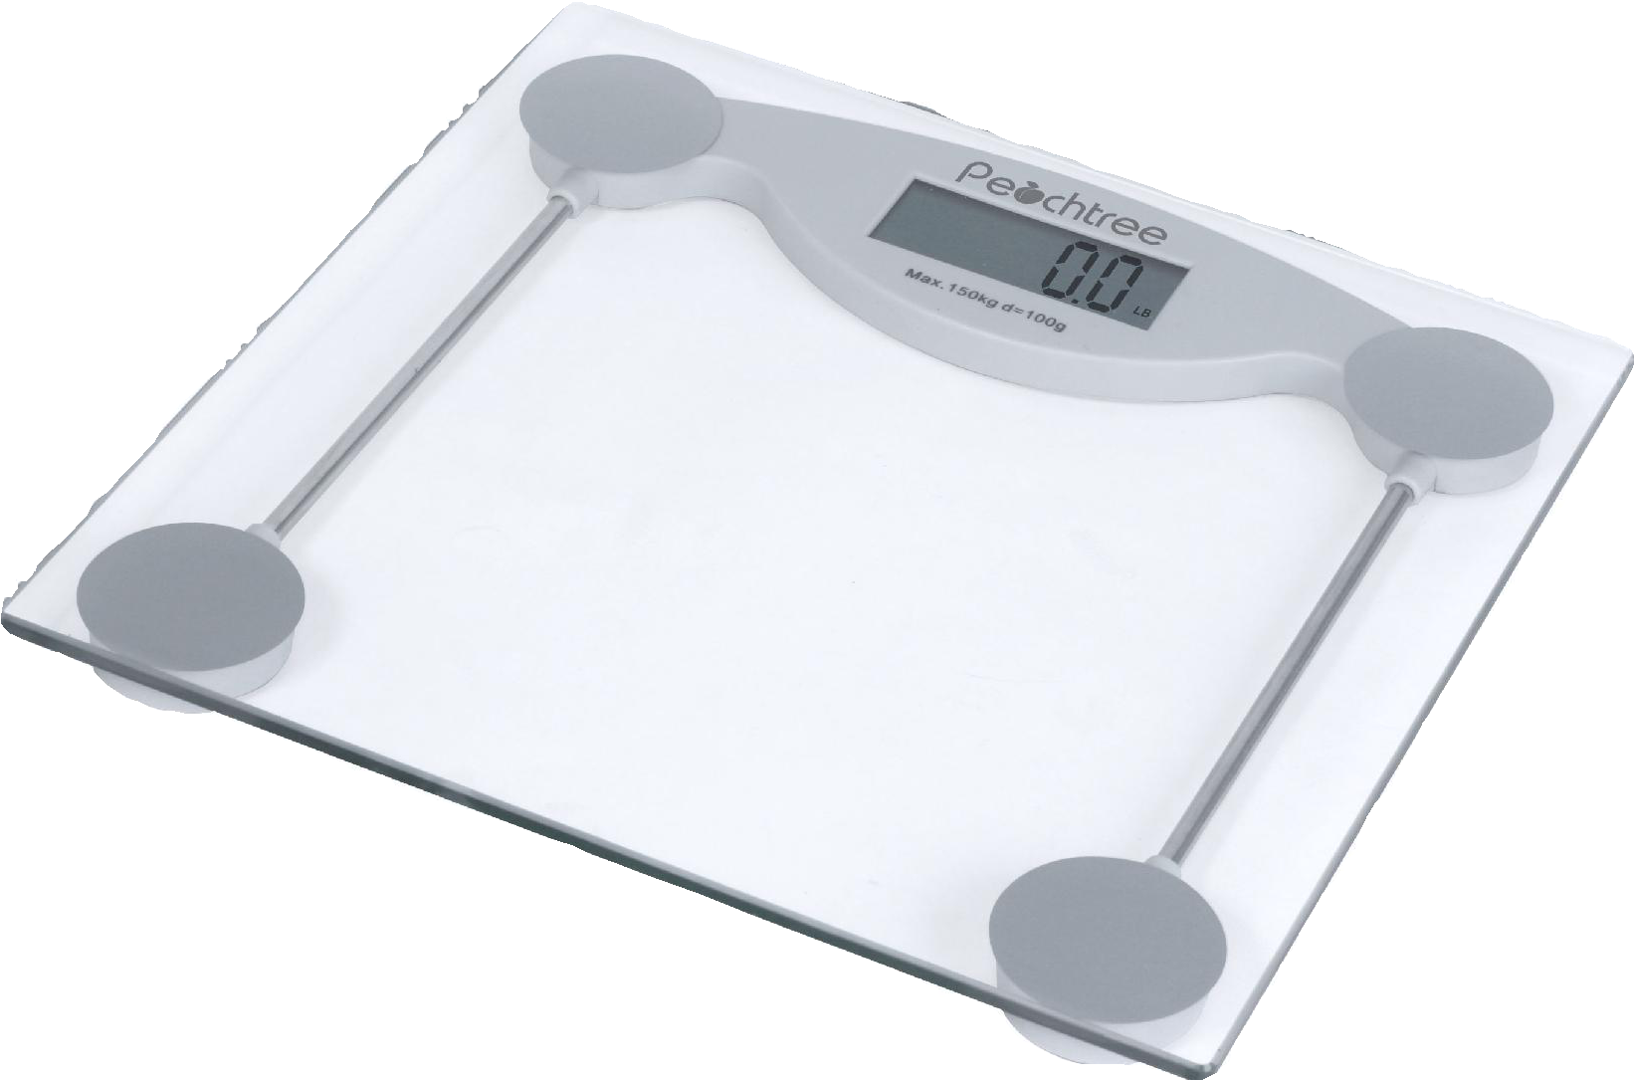
Una pesa típica para masa corporal.

Slide 40
Una pesa típica para masa corporal.
- La uso para ver si subí de peso.

Slide 41
Una pesa típica para masa corporal.
- La uso para ver si subí de peso.
- La uso para pesar la dosis de un medicamento

Slide 42
En ambos casos la teoría detrás de la medición, el atributo y el funcionamiento del instrumento es la misma…
Pero no parece razonable el considerar ambos casos como equivalentes.

Slide 43
La calidad de los resultados que produce un instrumento de medición depende de los usos que se les pretende dar.

Slide 44
Un instrumento que puede razonablemente ser utilizado para estudios a nivel poblacional no necesariamente es utilizable para tomar decisiones de altas consecuencias a nivel individual.

Slide 45
Depende de la calidad del instrumento de medición que se usó para medir el atributo.
¿Qué es la calidad de un instrumento de medición en Ciencias Sociales?

Slide 46
En ciencias sociales no hay documentos de consenso que abarquen todas las disciplinas que realizan mediciones en contexto sociales.
Pero sí hay lineamientos expresados por distintos grupos profesionales, y quizá el más influyente en psicometría corresponde a Los Estándares.

Slide 47

¿Qué estándares?
Cautelando la calidad en el uso de pruebas educacionales y psicológicas
Tres grandes organizaciones profesionales en Estados Unidos han publicado de forma conjunta desde 1954 un conjunto de normas orientadas a resguardar la calidad de las pruebas en educación y psicología.
La Asociación Psicológica Americana (APA), la Asociación de Investigación Educacional Americana (AERA) y el Consejo Nacional para la Medición Educacional (NCME) publicaron en 2014 la sexta versión de estas normas: los Estándares para el uso de pruebas educacionales y psicológicas.

Slide 48

¿Qué estándares?
Cautelando la calidad en el uso de pruebas educacionales y psicológicas
Tres grandes organizaciones profesionales en Estados Unidos han publicado de forma conjunta desde 1954 un conjunto de normas orientadas a resguardar la calidad de las pruebas en educación y psicología.
La Asociación Psicológica Americana (APA), la Asociación de Investigación Educacional Americana (AERA) y el Consejo Nacional para la Medición Educacional (NCME) publicaron en 2014 la sexta versión de estas normas: los Estándares para el uso de pruebas educacionales y psicológicas.

Slide 49
Tres fundamentos en los estándares
Validez, precisión e imparcialidad
Las última versión de los Estándares (2014) incluye tres fundamentos de la medición:
VALIDEZ El grado en que evidencia y teoría respaldan las interpretaciones de puntajes de pruebas para sus usos propuestos.
PRECISIÓN/CONFIABILIDAD La consistencia de los puntajes entre realizaciones de un procedimiento de medición.
IMPARCIALIDAD La capacidad de responder a características individuales y a contextos de aplicación de las pruebas de tal forma que los puntajes de las pruebas produzcan interpretaciones válidas para los usos intencionados.
AERA, APA, & NCME. (2014). Standards for educational and psychological testing. Washington, DC: American Psychological Association.

Slide 50
Validez: un constructo variado y fluido
Definiciones de Validez
Las conceptualizaciones de aquello que es válido han cambiado en el tiempo y es esperable que continúen haciéndolo.
Deﬁnición clásica de Validez: “Por validez se entiende el grado en el que una prueba o examinación mide lo que se propone medir” (Ruch, 1924).
Deﬁnición actual de Validez: “Validez se reﬁere al grado en que evidencia y teoría respaldan las interpretaciones de puntajes de pruebas para sus usos propuestos” (AERA, APA & NCME, 2014)
¿Qué pasó entre la deﬁnición clásica de Ruch y los Estándares?

Slide 51
Primer fundamento: Validez
De acuerdo a los Estándares para el uso de pruebas educacionales y psicológicas
Validez se refiere al grado en que evidencia y teoría respaldan las interpretaciones de puntajes de pruebas para sus usos propuestos.
Validez es, por ende, la consideración más fundamental en el desarrollo de pruebas y la evaluación de pruebas… Es la interpretación de los puntajes de las pruebas para los usos propuestos los que son evaluados, no la prueba en sí misma…
Afirmaciones respecto a la validez deben referirse a interpretaciones particulares para usos específicos. Es incorrecto usar incondicionalmente la frase “la validez de la prueba”.
AERA, APA y NCME (2014)

Slide 52
Validez: elementos que la amenazan
De acuerdo a los Estándares para el uso de pruebas educacionales y psicológicas
Subrepresentación (o deficiencia) del constructo: “grado con que una prueba ignora (o falla en medir) aspectos relevantes de un constructo”
Varianza irrelevante al constructo o contaminación del constructo: “grado en que los puntajes de una prueba se ven afectados por procesos ajenos a lo que esta pretende medir”
Subrepresentación
Atributo sobre el que nos interesa hacer una inferencia
Contaminación

Slide 53
Validez: argumentación a partir de cinco fuentes de evidencia
De acuerdo a los Estándares para el uso de pruebas educacionales y psicológicas
Evidencia basada en el contenido de la prueba
Evidencia basada en los procesos de respuesta Evidencia basada en la estructura interna Evidencia basada en la relación con otras variables
Evidencia basada en las consecuencias de la prueba

Slide 54
Argumentación de validez
a partir de cinco fuentes de evidencia
De acuerdo a los Estándares para el uso de pruebas educacionales y psicológicas
Estos cinco tipos de evidencia NO SON TIPOS DISTINTOS DE VALIDEZ.
El proceso de validación de un instrumento se basa en la recolección de estos tipos de evidencia para formar un juicio uniﬁcado en relación a la validez de usos o interpretaciones.

Slide 55
Validez: evidencia basada en el contenido
De acuerdo a los Estándares para el uso de pruebas educacionales y psicológicas
“Se puede obtener del análisis de las relaciones entre el contenido de la prueba y el constructo que se intenta medir”
[La obtención de] evidencia basada en el contenido puede incluir análisis lógicos o empíricos de la adecuación con que el contenido de una prueba representa el dominio conceptual y de la relevancia del dominio conceptual en la interpretación de los puntajes que se pretende hacer”
aera, apa y ncme (2014)
Ejemplos de evidencia basada en el contenido de la prueba:
Documentación del proceso de construcción de preguntas y de corrección (por ejemplo: plantillas de preguntas, hipótesis respecto a la diﬁcultad de las preguntas)
Literatura respecto a la medición del atributo
Caracterización del atributo de interes
Revisiones de expertos

Slide 56
Validez: evidencia basada en el contenido
De acuerdo a los Estándares para el uso de pruebas educacionales y psicológicas
¿Tenemos una deﬁnición clara del constructo?
¿Qué consideramos una deﬁnición clara?
¿Podemos interpretar las respuestas de las preguntas como evidencia respecto al constructo?
¿Tenemos cobertura de todos los aspectos relevantes del constructo a través de las preguntas?

Slide 57
Validez:
evidencia basada en procesos de respuesta
De acuerdo a los Estándares para el uso de pruebas educacionales y psicológicas
“Algunas interpretaciones sobre constructos requieren más o menos explicitación acerca de los procesos cognitivos involucrados al responder una pregunta”
“El análisis del proceso de respuesta de los individuos entrega información respecto del ajuste entre el constructo y la naturaleza particular del desempeño o respuesta ejecutado por los respondentes”
“Esta información puede conducir a reconsiderar el formato de una prueba”
aera, apa y ncme (2014)
Ejemplos de evidencia basada los procesos de respuesta:
Entrevistas cognitivas, pensamiento en voz alta
Estudios de Eye-tracking
Datos de registro en procesos de respuesta
Tiempos de respuesta

Slide 58
Validez:
evidencia basada en procesos de respuesta
De acuerdo a los Estándares para el uso de pruebas educacionales y psicológicas
¿Están los estudiantes respondiendo por las razones que se espera?
¿Qué estrategia están usando los respondentes para resolver un problema?
¿Elicita la prueba los procesos cognitivos propios del constructo que se quiere medir?
¿Tenemos cobertura de todos los procesos cognitivos relevantes del constructo a través de las preguntas?

Slide 59
Validez: evidencia basada en la estructura interna
De acuerdo a los Estándares para el uso de pruebas educacionales y psicológicas
“Un análisis de la estructura interna de una prueba puede indicar el grado en que la relación entre las preguntas de una prueba y sus demás componentes se adecuan al constructo sobre el cual se basan las interepretaciones”
aera, apa y ncme (2014)
Este tipo de evidencia obedece a la pregunta: ¿se comportan las respuestas de la prueba de acuerdo a lo que se espera?
Esto supone la existencia de una teoría a la base del constructo suﬁcientemente clara para poder hacer estas predicciones.
Ejemplos de evidencia basada en la estructura interna:
Evaluación estadística de las respuestas recogidas en las que se contrastan por una parte los patrones que se esperaba recoger con los patrones que se observan empiricamente.

Slide 60
Validez: evidencia basada
en la relación con otras variables
De acuerdo a los Estándares para el uso de pruebas educacionales y psicológicas
“El análisis de la relación de los resultados de las pruebas con las variables externas a la prueba proveen otra fuente importante de evidencia de validez”
aera, apa y ncme (2014)
La evidencia basada en la relación con otras variables incluye:
Evidencia convergente y discriminante (relación positiva con ciertas variables y negativa o inexistente con otras)
Examinación de relaciones entre la prueba y un criterio externo por medio de diseños concurrentes o predictivos

Slide 61
Validez: evidencia basada
en las consecuencias de la evaluación
De acuerdo a los Estándares para el uso de pruebas educacionales y psicológicas
“Involucra la recolección de evidencia para evaluar qué tan apropiadas son las interpretaciones propuestas para los usos intencionados.”
aera, apa y ncme (2014)
La evidencia basada en las consecuencias de la evaluación:
Busca distinguir entre consecuencias relacionadas directamente con la interpretación y el uso de aquellas más indirectas o que podrían ocurrir a más largo plazo
Incluye la examinación del uso en la práctica de los instrumentos, consecuencias inesperadas y especulación basadas en teorías de la acción.

Slide 62
Segundo fundamento: Precisión/conﬁabilidad

Slide 63
Error de medición
El error como un aspecto siempre presente en la medición
Toda medición tiene un cierto nivel de error asociado. Mientras más grande es nuestro error de medición, mayor es nuestra incertidumbre respecto a los resultados de dicha medición.
A menor nivel de error, decimos que nuestra medición es más precisa.
La pregunta no es si una medición tiene o no error, la pregunta es siempre:
¿CUÁN GRANDE ES EL ERROR DE ESTA MEDICIÓN?
o bien
¿QUÉ TAN PRECISA ES ESTA MEDICIÓN?

Slide 64
Error de medición
El error como un aspecto siempre presente en la medición
… de la teoría clásica de test:
→ X = T + E
→ σ²= σ²_{tr.} + σ²_{e}
error
varianza del error
puntaje verdadero
varianza verdadera
puntaje observado
Varianza de la distribución de los puntajes
Confiabilidad: la proporción de la varianza total que se atribuye a la varianza verdadera
→ r_{xx}=s²_{tr} /s²
Notes:
¿Cuándo algo / alguien es confiable?
¿Cuándo algo / alguien no es confiable?
¿Cuándo una medición es confiable?
Mientras mayor es la proporción de la varianza atribuida a varianza verdadera, más confiable es el test

Slide 65
Error de medición
Un ejemplo del error como variación en mediciones repetidas
14.5
17
13
13.8 15
18.1

Slide 66
Error de medición
Un ejemplo del error como variación en mediciones repetidas

Slide 67
Error de medición
Aspectos importantes respecto del error de medición
UNA MEDICIÓN ESTÁ INCOMPLETA SIN SU NIVEL DE ERROR ASOCIADO.
No es posible interpretar adecuadamente una medición sin conocer (o tácitamente asumir) el nivel de error asociado a esta.
QUÉ ES UN ERROR GRANDE O PEQUEÑO DEPENDE DEL USO
Si bien en general nos interesa que nuestras mediciones sean lo más precisas posibles, el uso que se le pretende dar a una medición informará nuestras decisiones respecto a lo que es una medición “suﬁcientemente precisa”.
MAYORES CONSECUENCIAS DEMANDAN MAYOR PRECISIÓN
En general, es razonable que mientras mayores sean las consecuencias que se desprenden del uso que se le dará a una medición, mayor es la necesidad de precisión.

Slide 68
Error de medición (en metrología)
Toda medición tiene un grado de incertidumbre asociada
Cuando se reporta el resultado de una medición de una cantidad física, es obligatorio que se entregue alguna indicación cuantitativa de la calidad del resultado para que quienes los usen puedan determinar su confiabilidad.
Sin esta indicación los resultados de medición no pueden ser comparados entre sí, ni con valores de referencia entregados por una especificación o estándar.
Es, por ende, necesario que exista un procedimiento fácilmente implementable, comprensible y ampliamente aceptado para caracterizar la calidad de un resultado de medición, esto es, para evaluar y expresar su incertidumbre.
Guía para la expresión de la incertidumbre en medición — JCGM (2008)

Slide 69
El error de medición
De acuerdo a los Estándares para el uso de pruebas educacionales y psicológicas
El error de medición reduce la utilidad de los puntajes de pruebas.
Limita qué tanto puede generalizarse un resultado mas allá de las características particulares de una aplicación específica de una prueba.
Reduce la confianza que se puede tener en los resultados de una medición y por ende en la confiabilidad/precisión de los puntajes.
AERA, APA y NCME (2014)

Slide 70
Segundo fundamento: Conﬁabilidad/Precisión
De acuerdo a los Estándares para el uso de pruebas educacionales y psicológicas
De acuerdo a los estándares, el error o incertidumbre de una medición es considerado en términos de la conﬁabilidad de un instrumento.
CONFIABILIDAD COMO FUNDAMENTO:
La consistencia de los puntajes entre realizaciones de un procedimiento de medición, independientemente de cómo esta consistencia sea calculada o reportada.
Este fundamento apunta, en otras palabras, a la variación que se observaría si repitiéramos una medición en múltiples ocaciones.

Slide 71
Dos usos del concepto “Conﬁabilidad”
De acuerdo a los Estándares para el uso de pruebas educacionales y psicológicas
Los estándares distinguen entre dos usos de la palabra conﬁabilidad en la ciencias sociales:
El primer sentido, que recién revisamos, está asociado a la consistencia de los puntajes en mediciones repetidas es llamado “conﬁabilidad/precisión”.
El segundo sentido de conﬁabilidad se reﬁere a una forma particular de cuantiﬁcar esta consistencia de los puntajes, es decir, al coeﬁciente de conﬁabilidad en la teoría de puntaje verdadero.
Es importante recordar que lo fundamental es el primero de estos sentidos, mientras que los coeﬁcientes de conﬁabilidad son formas de estimar este fundamento.

Slide 72
Segundo fundamento: Conﬁabilidad/Precisión
De acuerdo a los Estándares para el uso de pruebas educacionales y psicológicas
El principal tema en el cálculo de la conﬁabilidad/precisión es la diﬁcultad de hacer mediciones repetidas en ciencias sociales.
Después de todo, no es razonable esperar que una persona responda la misma prueba múltiples veces, y que cada aplicación sea independiente de las anteriores.
La “conﬁabilidad/precisión” puede ser estimada de muchas formas distintas en medición en las ciencias sociales dependiendo entre otras cosas de (a) el diseño de recolección de respuestas y (b) del modelo de análisis estadístico que se esté utilizando para analizar las respuestas.
Distintos métodos y diseños de recolección de datos intentan solucionar el problema de la falta de múltiples mediciones repetidas e independientes de diferentes formas.

Slide 73
Tercer fundamento: imparcialidad

Slide 74
Tercer fundamento: Imparcialidad
De acuerdo a los Estándares para el uso de pruebas educacionales y psicológicas
La última versión de los estándares (publicada en el 2014) incluyó la imparcialidad como un tercer fundamento de la medición, además de los fundamentos tradicionales de validez y conﬁabilidad.
Una prueba que es imparcial de acuerdo a la definición de los estándares refleja el mismo constructo o constructos para todas quienes responden la prueba, y sus puntajes tienen el mismo significado para todos los individuos de la población de interés; una prueba ecuánime no da ventajas o desventajas a algunos individuos debido a características irrelevantes al constructo de interés.
AERA, APA y NCME (2014)

Slide 75
Imparcialidad como ausencia de sesgo
De acuerdo a los Estándares para el uso de pruebas educacionales y psicológicas
El sesgo ocurre cuando una prueba favorece o perjudica a grupos de examinados. Por ejemplo: género, idioma, origen étnico, o estatus socioeconómico.
Los Estándares para el uso de pruebas educacionales y psicológicas, hablan de sesgo como una amenaza fundamental para la imparcialidad en las pruebas.
Añaden dos conceptos importantes que han surgido en la literatura, para minimizar el sesgo.
Accesibilidad: Todos quienes toman la prueba deben tener una oportunidad sin obstáculos de demostrar su habilidad en el constructo que se esté midiendo.
Diseño universal: Es un enfoque para el diseño de pruebas que busca maximizar la accesibilidad para todos los examinados destinados.

Slide 76
Imparcialidad/Sesgo
Enfatizando
Imparcialidad: Una evaluación o prueba ecuánime mide para todos los grupos de evaluados un atributo de interés, permitiendo interpretar los resultados con igual validez para todos ellos.
Sesgo: Los grupos no diﬁeren en cuanto al estado real del atributo. Sin embargo, la prueba sugiere que sí lo hacen. En otras palabras, existe sesgo cuando para un mismo nivel del atributo que se está midiendo dos grupos o personas obtienen puntuaciones distintas.

Slide 77


Sesgo
Ejemplo
Modelo generador
menos atributo latente
más atributo latente
Foco en personas con el mismo nivel del atributo
menos atributo latente
más atributo latente
Esperamos que el error de medición disperse nuestra estimación, pero…
menos atributo estimado
más atributo estimado
¿Qué ocurre si miramos como esta variación se relaciona con el sexo de los que responden?
Mujeres Hombres
menos atributo estimado
más atributo estimado

Slide 78
Tres fundamentos en los estándares
Validez, precisión y imparcialidad
La última versión de los Estándares (2014) incluye tres fundamentos de la medición:
VALIDEZ El grado en que evidencia y teoría respaldan las interpretaciones de puntajes de pruebas para sus usos propuestos.
PRECISIÓN/CONFIABILIDAD La consistencia de los puntajes entre realizaciones de un procedimiento de medición.
IMPARCIALIDAD La capacidad de responder a características individuales y a contextos de aplicación de las pruebas de tal forma que los puntajes de las pruebas produzcan interpretaciones válidas para los usos intencionados.
AERA, APA, & NCME. (2014). Standards for educational and psychological testing. Washington, DC: American Psychological Association.

Slide 79
¿De qué depende que en una situación particular yo pueda aﬁrmar (o no) que puedo medir un atributo?
¿Cuándo podemos decir que logramos medir un atributo que nos interesa?

Slide 80
Depende de la calidad del instrumento de medición que se usó para medir el atributo.
Depende de lo que pretendo hacer con los resultados de la medición.
Depende de lo que pretendo medir.
Depende de qué se esta entendiendo por “medir”.

Slide 81
“…w e should at the very least not expect that psychological measurement be any easier [than physical measurement]”
- Maul, 2017

